Slide 1
Arbetsmarknadsutbildning och förberedande utbildning – Yrkessvenska B
Leverantörer
Användarstöd uppdaterat 2024-02-06

Slide 2
Senaste uppdateringar i användarstödet
2023-10-20 Tillgänglighetsanpassat
2024-02-06 Lagt till text om bilaga till Informativ rapport

Slide 3
Avsnitt
Yrkessvenska B
Översikt Yrkessvenska B
Statusöversikt
Ärendeöversikt
Gemensam planering
Ändra gemensam planering
Avvikelserapport
Informativ rapport
Inleverera inkösporder
Inleverans
Skapa självfakturaunderlag
Självfakturaunderlag
Inköpsorder
Självfaktura
Kreditera självfaktura
Översikt av ärendet
Ekonomihantering
Bild processflöde
Organisation

Slide 4
Yrkessvenska B
Syftet med Yrkessvenska B är att ge deltagaren undervisning i Yrkessvenska i kombination med att denne deltar i ett annat program. Målet med yrkessvenska är att den arbetssökande ska kunna genomföra sin utbildning samt få eller behålla en anställning. Det är en tydlig uppdelning mellan undervisad yrkessvenska i klassrum och yrkessvenska för en deltagare som behöver stödet på sin arbetsmarknadsutbildning eller praktik och anställning.
Yrkessvenska B i kombination med arbetsmarknadsutbildning
Löper parallellt med den pågående arbetsmarknadsutbildningen. Tjänsten används för en eller flera deltagare som går på samma eller liknande arbetsmarknadsutbildning. Upplägg för hur och när undervisningen ska ske planeras tillsammans med Arbetsförmedlingen och leverantörer av arbetsmarknadsutbildning. Deltagaren ska få undervisning i svenska anpassad för att klara av den yrkesutbildning denne deltar på. Den arbetssökande kan delta i Yrkessvenska 1 dag per vecka och undervisningen sker företrädesvis på plats där yrkesutbildningen genomförs.
Yrkessvenska B i kombination med arbetspraktik eller anställning
Löper parallellt med den pågående arbetspraktiken eller anställningen och planeras tillsammans med Arbetsförmedlingen och arbetsgivaren. Deltagaren får undervisning i svenska anpassad för att kommunicera, interagera samt dokumentera på den arbetsplats och i det yrkesområde där man praktiserar eller har sin anställning. Undervisningens omfattning är 4 timmar per vecka och sker företrädesvis på arbetsplatsen. Dessa 4 timmar kan fördelas flexibelt under veckan eller vid behov även under en 14-dagarsperiod. Den här inriktningen är främst tänkt att användas som individuell undervisning men kan ges i små grupper när det exempelvis finns flera arbetssökande på samma arbetsplats som behöver ta del av Yrkessvenska.

Slide 5
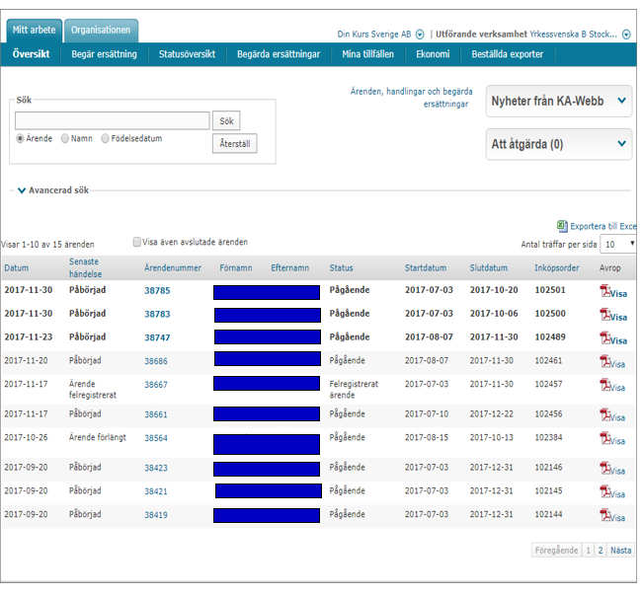
Översikt Yrkessvenska B
I översikten syns aktuella ärenden för den utförande verksamhet du är inloggad på.
Ärendet blir synligt i webbstödet strax efter att beslutet är gjort.
För att hantera ärendet klickar du på Ärendenummer.

Slide 6
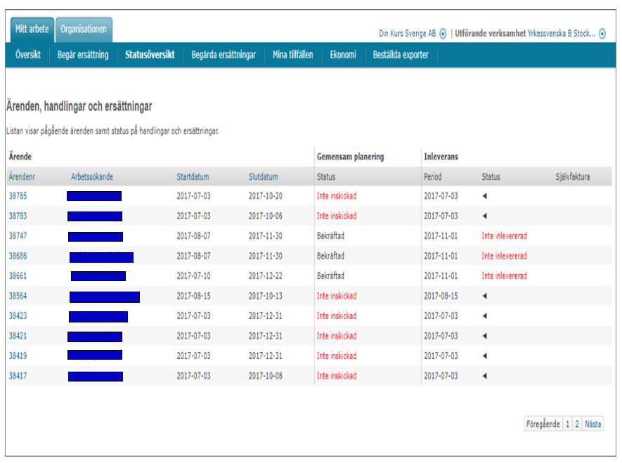
Statusöversikt
I Statusöversikten ser du status för Gemensam planering, Inleverans och Självfakturan.

Slide 7
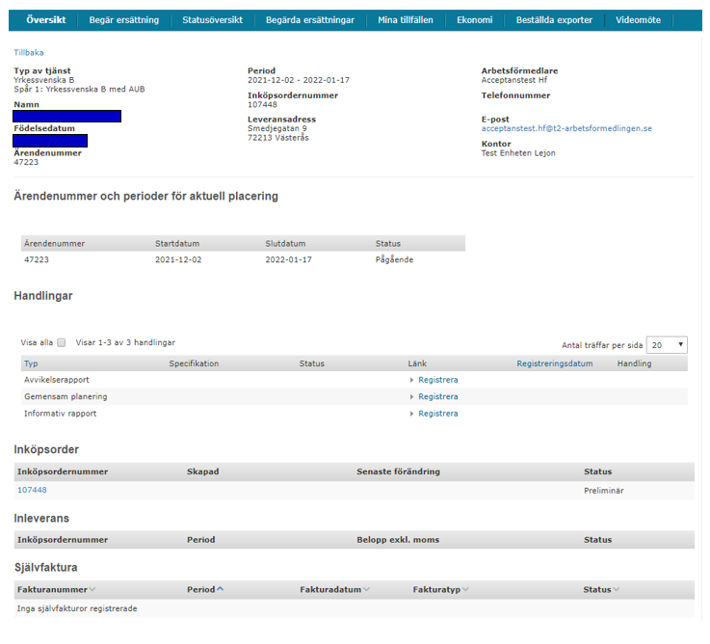
Ärendeöversikt
I ärendeöversikten ser du detaljerad information om ett ärende.
Det är i ärendeöversikten som du skapar och skickar in handlingar samt gör inleverans och sedan själv fakturerar Arbetsförmedlingen.

Slide 8
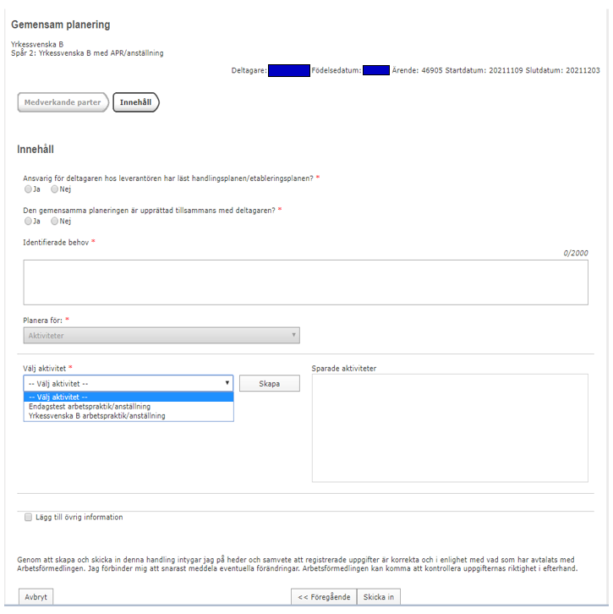
Gemensam planering
Den gemensamma planeringen (GP) utgör grunden för genomförandet av Yrkessvenska B. I GP ska du beskriva deltagarens behov av Yrkessvenska, syfte och mål för deltagaren.
För Yrkessvenska B i kombination med arbetsmarknadsutbildning anger du omfattning 1 dag i veckan. I GP ska det framkomma vilka språkfärdigheter deltagaren behöver utveckla under sin tid i tjänsten.
För Yrkessvenska B med arbetspraktik eller anställning så är omfattningen alltid fyra timmar per vecka och perioden är fast.
När du har gjort planeringen och sparat innehållet väljer du Skicka in för att skicka in handlingen.

Slide 9
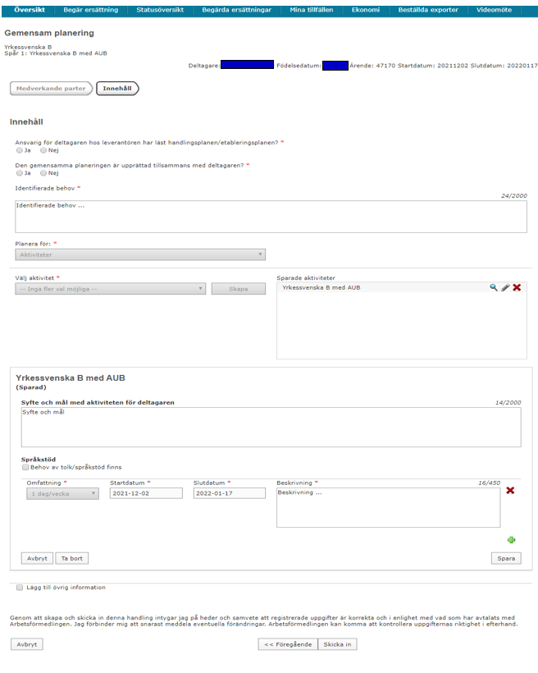
Ändra gemensam planering
Den gemensamma planeringen är en versionshanterad handling och ska uppdateras löpande vid eventuella förändringar.
Om du behöver ändra innehållet i en GP, så väljer du att registrera en ny GP från Ärendeöversikten. Därefter väljer du att klicka på pennan-symbolen.
Om du föreslår en förändring av perioden så ska det motiveras. När du har gjort planeringen och sparat innehållet väljer du Skicka in för att skicka in planeringen för granskning.
När arbetsförmedlaren bekräftar planeringen kommer deltagarens placeringsperiod förlängas och inköpsordern uppdateras.
Notera att vid en förlängning får inköspordern också en ny status Uppdaterad – väntar på attest, då en förlängning alltid ska attesteras av chef på Arbetsförmedlingen.

Slide 10
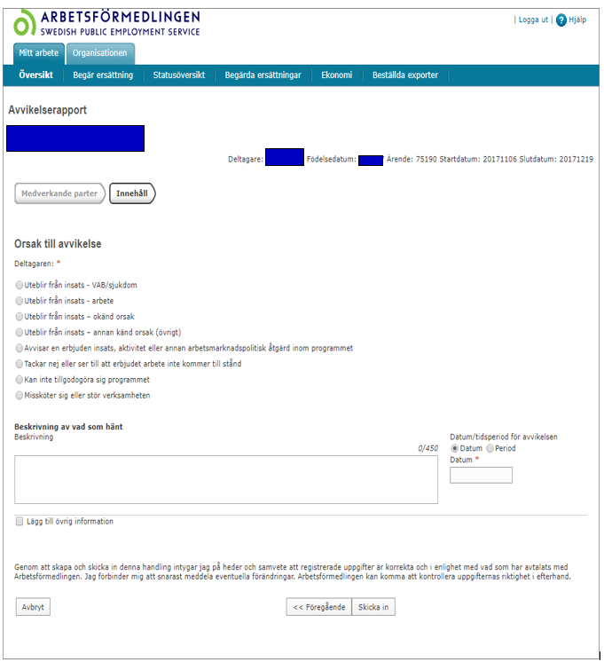
Avvikelserapport
Om den arbetssökande inte följer sin planering eller missköter sig ska du skyndsamt registrera en Avvikelserapport.
Välj orsak till avvikelse och beskrivning under fliken Avvikelse. Ange därefter aktuellt datum eller period för händelsen.
Det kan exempelvis vara vid frånvaro från bokade möten eller planerade aktiviteter. Även sjukfrånvaro eller positiv frånvaro ska rapporteras i Avvikelserapporten och inte i den Informativa rapporten, exempelvis frånvaro pga. arbete eller arbetsintervju.
Om deltagaren meddelar sjukfrånvaro för flera dagar ska du endast skicka in en avvikelserapport. Du ska däremot skicka avvikelserapport vid varje enskilt tillfälle, samma dag, om deltagaren är frånvarande utan känd orsak eller uteblir från flera bokade möten.
Om det är flera avvikelser på samma dag ska en separat avvikelserapport skickas för varje enskild avvikelse.
Inkomna avvikelserapporter tas emot och hanteras centralt på Arbetsförmedlingen. Arbetsförmedlingen kan kontakta leverantören med anledning av avvikelserapporten, till exempel för komplettering av informationen eller om innehållet påverkar planeringen hos leverantören eller deltagarens rätt att kvarstå i tjänsten hos leverantören. Mer information om Avvikelserapportering vid upphandlade arbetsförmedlingstjänster (arbetsformedlingen.se)

Slide 11
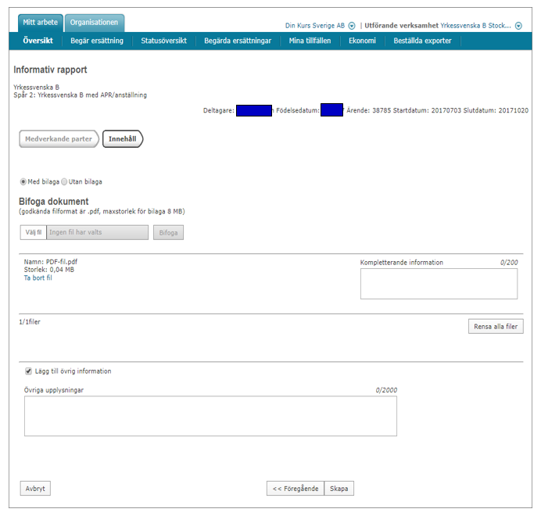
Informativ rapport
Innan en informativ rapport kan registreras måste den gemensamma utbildningsplanen skapas och skickas in.
Informativ rapport kan innehålla information eller handlingar om den arbetssökandes resultat eller nivåbedömning i svenska.
Den informativa rapporten kan antingen skickas in på begäran av Arbetsförmedlingen eller utifrån ditt behov som leverantör. Den informativa rapporten kan exempelvis vara en hjälp för Arbetsförmedlingen att besluta om det är aktuellt att förlänga tjänsten. Ett annat exempel kan vara att du som leverantören bifogar och skickar in deltagarens schema. Även periodisk rapport kan skickas som bilaga via informativ rapport.
Tänk på att vara extra noggrann så rätt PDF-fil bifogas och skickas in till Arbetsförmedlingen.

Slide 12
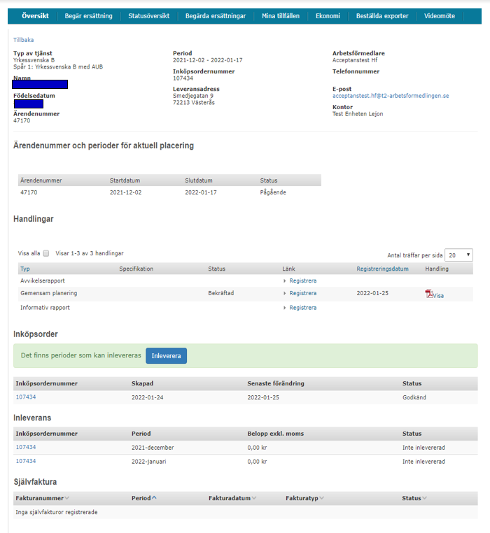
Inleverera inköpsorder
Bilden visar ett exempel när den första inleveransperioden är möjlig att inleverera. Inköpsordern har status Godkänd och ett månadsbyte har skett, därmed är kappen Inleverera aktiverad och synlig.
Innan den periodiska ersättningen kan faktureras, behöver perioden som den avser vara över.
När det finns perioder som kan inlevereras, välj Inleverera.

Slide 13
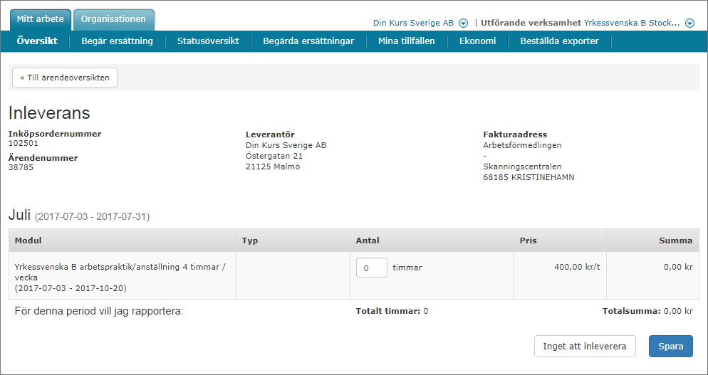
Inleverans
Här rapporterar du in den tid som har levererats under perioden.
Välja Spara inleveransen för att skapa ett självfakturaunderlag.
Välj Inget att inleverera om det inte finns något att inleverera för perioden då skapas det inget självfakturaunderlag.

Slide 14
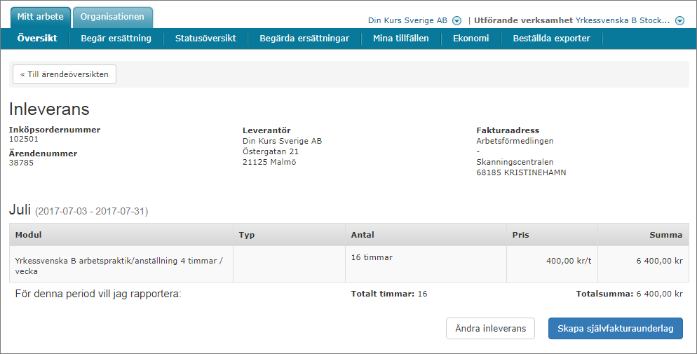
Skapa självfakturaunderlag
Granska och skapa självfakturaunderlaget för den aktuella inleveransperioden.
Om uppgifterna i inleveransperioden stämmer välj Skapa självfakturaunderlaget.
Om uppgifterna i inleveransperioden inte stämmer välj Ändra Inleverans.

Slide 15
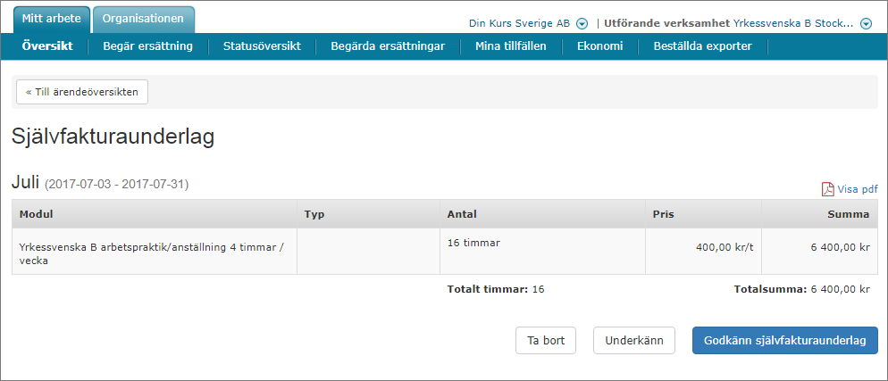
Självfakturaunderlag
Bilder visar ett exempel på självfakturaunderlag som avser inleveransperioden för Juli. Observera att det är endast möjligt att skapa ett självfakturaunderlag när inleveransperioden är över.
Av inleveransen skapas ett självfakturaunderlag. Självfakturaunderlaget är som en preliminär faktura där du som leverantör har möjlighet att förhandsgranska den ersättning som ska fakturera. Självfakturaunderlaget kan även förhandsgranskas som en PDF.
Med självfakturaunderlaget kan du:
ta bort den för att göra om inleveransen
underkänna för att informera Arbetsförmedlingen om fel i självfakturaunderlaget som du själv inte kan åtgärda
godkänna för att skapa en självfaktura som genererar utbetalning av ersättning
När ett självfakturaunderlag underkänns, kommer ärendets ekonomiflöde låsas för utredning av Arbetsförmedlingen. När utredningen är färdig kan Arbetsförmedlingen låsa upp ekonomiflödet igen.

Slide 16
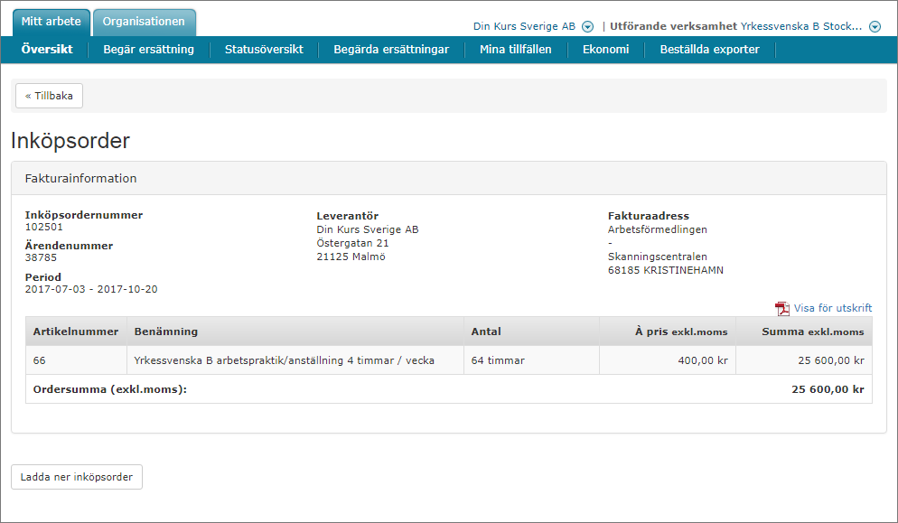
Inköpsorder
I ärendeöversikten kan du klickar på inköpsordern då visas den totala summan du kan få ersättning för utifrån den senaste bekräftade gemensamma planeringen.

Slide 17
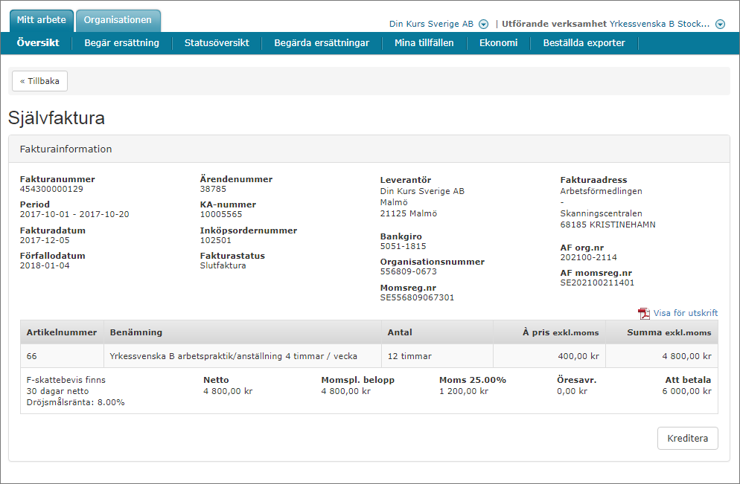
Självfaktura
När självfakturan är godkänd kan du kreditera den vid behov.
Det gör du genom att klicka på självfakturan i ärendet och väljer Kreditera.

Slide 18
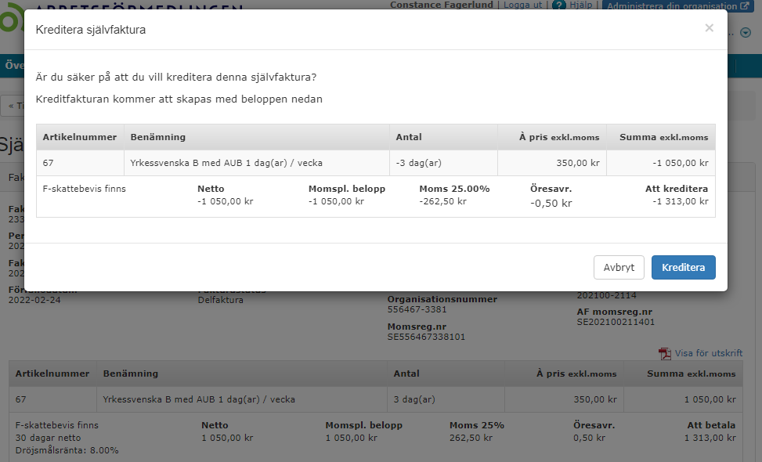
Kreditera självfaktura
När du tryckt på Kreditera öppnas en pop-upp ruta som visar dig vad du kommer att kreditera

Slide 19
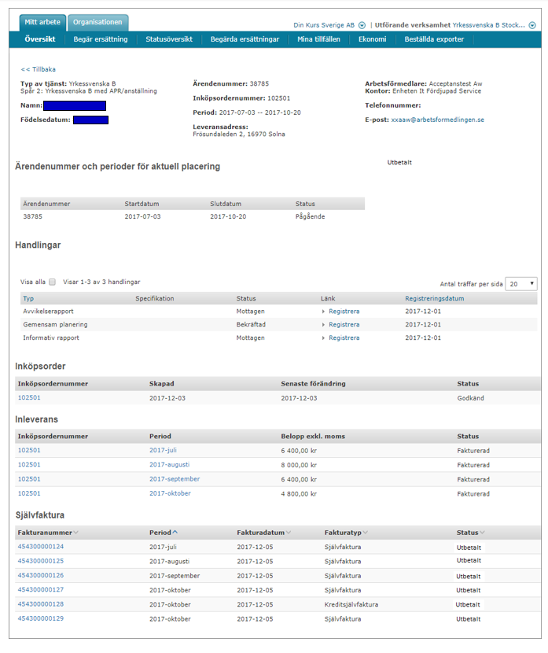
Översikt av ärendet
Så här kan det se ut när ärendet är färdighanterat och ni har inlevererat, självfakturerat och ni har fått ersättning.

Slide 20
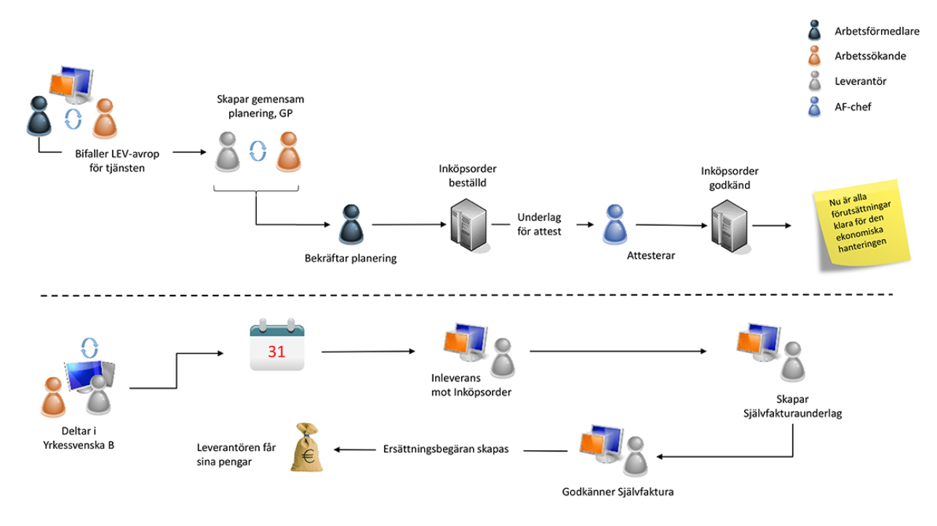
Ekonomihantering
Ersättningsmodellen till leverantörerna av Yrkessvenska B följer samma modell som Arbetsförmedlingens e-handelsflöde för arbetsmarknadsutbildningar och andra externt upphandlade tjänster.
Varje ärende består av en inköpsorder som kan ha olika status under ett ärendes livslängd:
Preliminär inköpsorder efter bifall av beslut
Beställd inköpsorder efter bekräftad gemensam planering
Godkänd inköpsorder efter attest. När inköpsordern har status godkänd kan en inleverans göras mot den. Av inleveransen skapas sedan ett självfakturaunderlag som kan godkännas av leverantören och då genereras en utbetalning.
Väntar på attest av inköpsorder efter förlängning

Slide 21
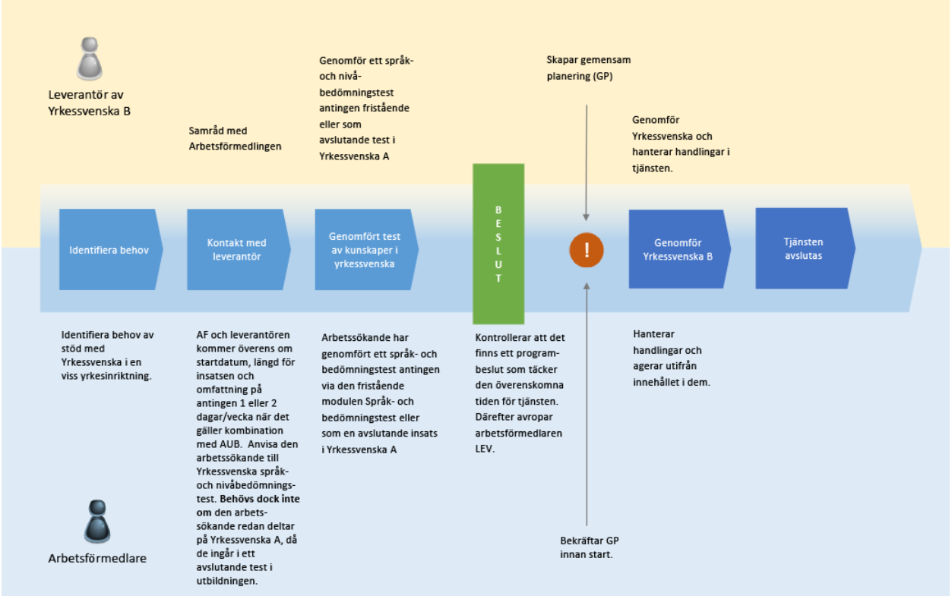
Bild processflöde

Slide 22
Organisation
Den företagsinformation som kan registreras är bland annat:
• Kontaktperson
• Lokal kontaktperson
• Konto
• Tjänstedeklaration (endast för tjänster upphandlade enligt Lagen om Valfrihet)
• Lärare (endast för utbildningar)
• Utförande verksamhet (KA-nummer) och adress
• Tillfälle (endast för utbildningar)
Det är behörighetsrollerna behörighetsadministratör och tjänsteadministratör som kan hantera företagsinformation.
En utförande verksamhet är kopplad till ett avtal. När du har skapat din utförande verksamhet får den ett KA-nummer. Det är den utförande verksamhetens unika identifikation och används i kontakten med Arbetsförmedlingen.
För att du ska kunna skapa en utförande verksamhet måste det finnas uppgifter om kontaktperson och konto att koppla till den. Det behöver också finnas en tjänstedeklaration om tjänsten kräver det. När du skapar den utförande verksamheten ska du ange den adress där du ska bedriva din verksamhet, det vill säga den adress där deltagarna ska vara.

